Slide 1

Jornadas Técnicas RedIRIS 2026
DecentraLabs
Servicio federado descentralizado para laboratorios y recursos de experimentación
Acceso remoto a laboratorios reales, simulaciones y gemelos digitales
Luis de la Torre – UNED, Nebulous Systems
Junio 2026, A Coruña

Slide 2



Agenda
01
Contexto: el problema de los laboratorios online (y un ejemplo de laboratorio)
04
DecentraLabs: ecosistema y servicio
02
Fundamentos blockchain
05
Conclusiones
03
Arquitectura híbrida federada descentralizada

Slide 3
El Problema: 25 años y aún no escalamos
25+
Millones
Pocos
años de historia
invertidos en proyectos y equipos
labotarorios sobreviven
Causas del estancamiento:
La solución
Falta de incentivos económicos
Dependencia de proyectos y financiación
Baja visibilidad y poca descubribilidad
Acceso fragmentado e institucionalizado sin interoperabilidad
Sin mecanismos de trazabilidad o contabilidad por uso
Un ecosistema tokenizado, federado y descentralizado que alinea incentivos para proveedores, garantiza trazabilidad por operación y con requerimientos de minima confianza entre las partes.

Slide 4
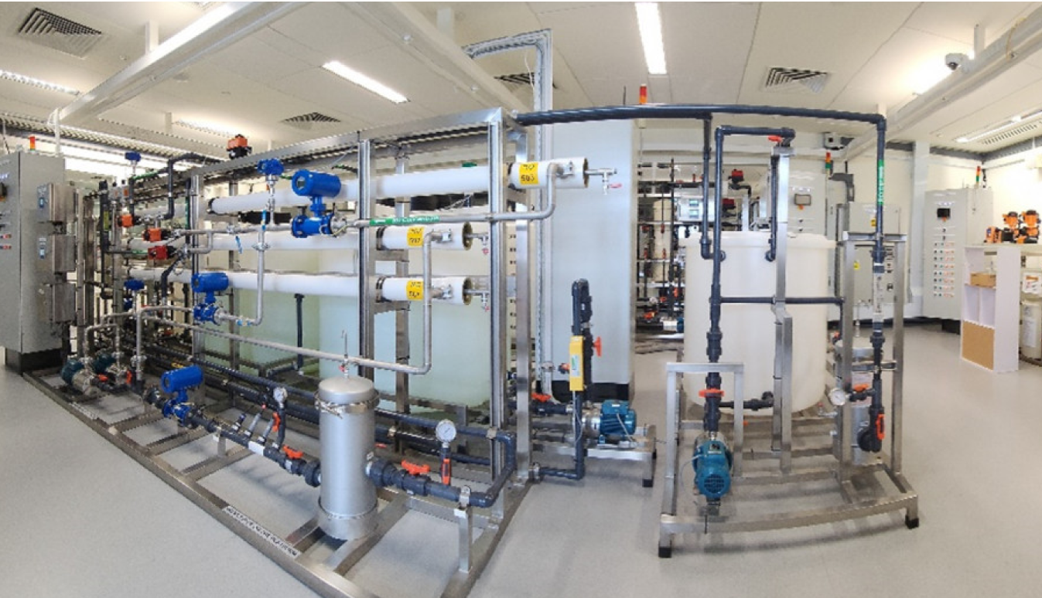
Ejemplo de laboratorio remoto (iTrust Singapur)

Slide 5
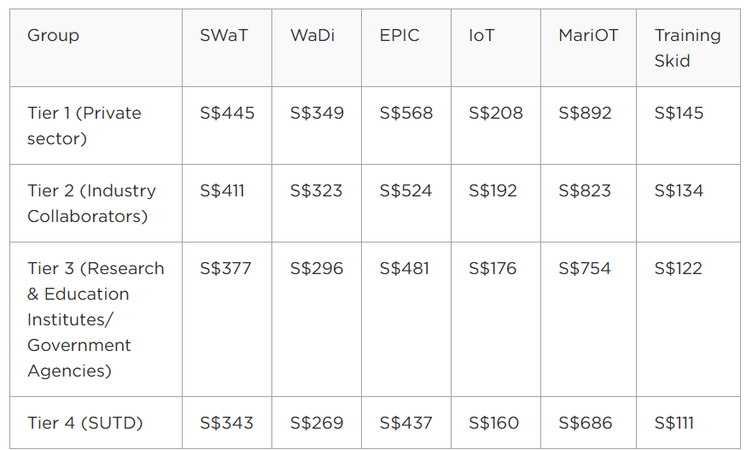
Ejemplo de laboratorio remoto (iTrust Singapur)

Slide 6



Blockchain: conceptos clave
Introducción para audiencias no especializadas
¿Qué es una blockchain?
Smart contracts
Tokens y NFTs
Una base de datos distribuida e inmutable, mantenida por múltiples nodos sin autoridad central.
Cada bloque contiene transacciones y un enlace criptográfico al bloque anterior.
Programas que se ejecutan automáticamente en la blockchain cuando se cumplen condiciones predefinidas.
Eliminan intermediarios y garantizan ejecución transparente y auditable.
Los tokens son activos digitales fungibles (como monedas). Los NFTs son únicos e identifican recursos específicos.
En DecentraLabs: NFTs de laboratorio (ERC-721).

Slide 7
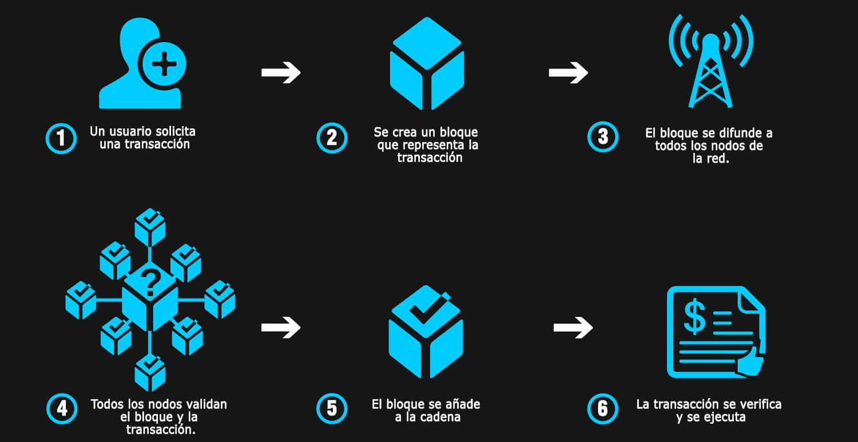
Blockchain: cómo funciona

Slide 8

Arquitectura Híbrida
Federada Descentralizada
Autorización federada granular de servicios sobre blockchain

Slide 9
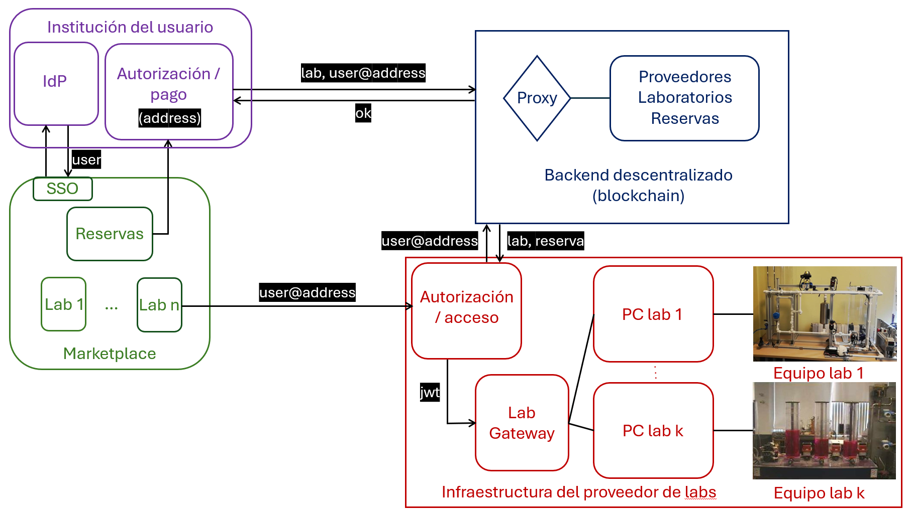
Realización de una reserva y acceso a un laboratorio

Slide 10


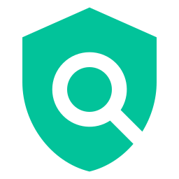

¿Qué problema resuelve la arquitectura?
Autorización de grano grueso
Confianza en el proveedor
Los sistemas federados (SAML, OIDC) autorizan por sesión o rol, no por acción concreta. No hay trazabilidad criptográfica por operación individual.
La organización debe confiar en logs internos del proveedor. No hay mecanismo nativo para verificar que lo autorizado coincide con lo ejecutado.
Custodios de claves
Agregadores y terceros
Usar blockchain requiere que el usuario gestione claves privadas, o bien un custodio central controla las transacciones. Ambas opciones inaceptables para organizaciones.
Cuando el proveedor agrega servicios externos, no hay mecanismo nativo para anclar criptográficamente el servicio final y sus parámetros por operación.
Arquitectura de mínima confianza con autorización por acción, verificable criptográficamente, sin custodios de claves.

Slide 11
Ventajas relevantes para sistemas federados
Consentimiento por acción
Mínima confianza
Sin custodia de claves
Evidencia criptográfica explícita por cada operación. No reutilizable. Ligada a parámetros concretos y ventana temporal.
La autorización es verificable por construcción: estados y eventos en blockchain. No se depende de logs internos del proveedor.
La organización controla las claves de ejecución. El usuario no gestiona claves blockchain. No hay custodio central.
Proveedores externos
Privacidad selectiva
Políticas auditables
Integración sin fricción: el proveedor externo valida via estado blockchain, sin incorporarse al marco de identidad.
Variante con pruebas de conocimiento cero: verificabilidad en cadena sin revelar identidad del usuario a los proveedores.
Políticas codificadas y auditables en la propia blockchain.

Slide 12
DecentraLabs
Ecosistema y servicio

Slide 13
DecentraLabs: ¿Qué es?
El primer ecosistema descentralizado para laboratorios online
Financiación
Unión Europea · NGI Sargasso (2025)
Grant Agreement No 101092887
Vietsch Foundation (2026)
DecentraLabs es una plataforma open source (GPL 3.0) basada en blockchain que resuelve el problema histórico de sostenibilidad de los laboratorios remotos.
Modelo tokenizado con pagos registrados on chain para incentivos económicos
NFTs de laboratorios (ERC-721) y reservas verificables (EIP-809)
Soporte de autenticación institucional (SSO/eduGAIN)
Marketplace dApp descentralizado para descubrimiento y reserva
Contenedor Docker para conectar y publicar labs en segundos
Contenedor Docker para autorizaciones de instituciones consumidoras y proveedoras
Transparencia total en blockchain
Partners
· Nebulous Systems
· UNED
· University of British Columbia

Slide 14


Componentes del ecosistema DecentraLabs
Smart Contracts
LAB Credits
Marketplace dApp
ERC-2535 Diamond Proxy, ERC-721 NFTs, EIP-809.
Proveedores cobran por reserva.
Instituciones gestionan presupuestos.
Marketplace recibe una comisión.
Web3 dApp descentralizada: descubrimiento, reserva, registro y gestión de labs con UI intuitiva.
Auth Federada y Descentralizada
Lab Gateway
Open Source
SSO institucional (eduGAIN) en marketplace.
Wallets institucionales para reserva, pago, comprobación, etc.
Contenedor Docker auto-desplegable. Conecta el recurso físico al protocolo descentralizado en segundos.
GPL 3.0. Todo el código en GitHub: Smart Contracts, Marketplace, Gateway y especificaciones.

Slide 15

Flujo de uso: Consumidores y Proveedores
Consumidores (Estudiantes & PDI)
Proveedores (Universidades & Fabricantes)
1. Acceden vía SSO institucional (eduGAIN)
2. Exploran el Marketplace: filtran por área, disponibilidad, precio
3. Reservan con créditos LAB proporcionados y gestionados por su institución
4. Acceden remotamente al laboratorio 24/7
5. Precio transparente en blockchain (sin sorpresas) y financiado por sus instituciones
1. Despliegan el Lab Gateway (Docker) en la infraestructura institucional
2. Registran el laboratorio como NFT en el Marketplace o desde el propio Lab Gateway
3. Definen disponibilidad, precios y condiciones de acceso
4. Facturan/cobran por cada reserva recibida, con registro onchain para evitar necesidad de confianza
5. Visibilidad global con mínimas barreras geográficas o institucionales

Slide 16
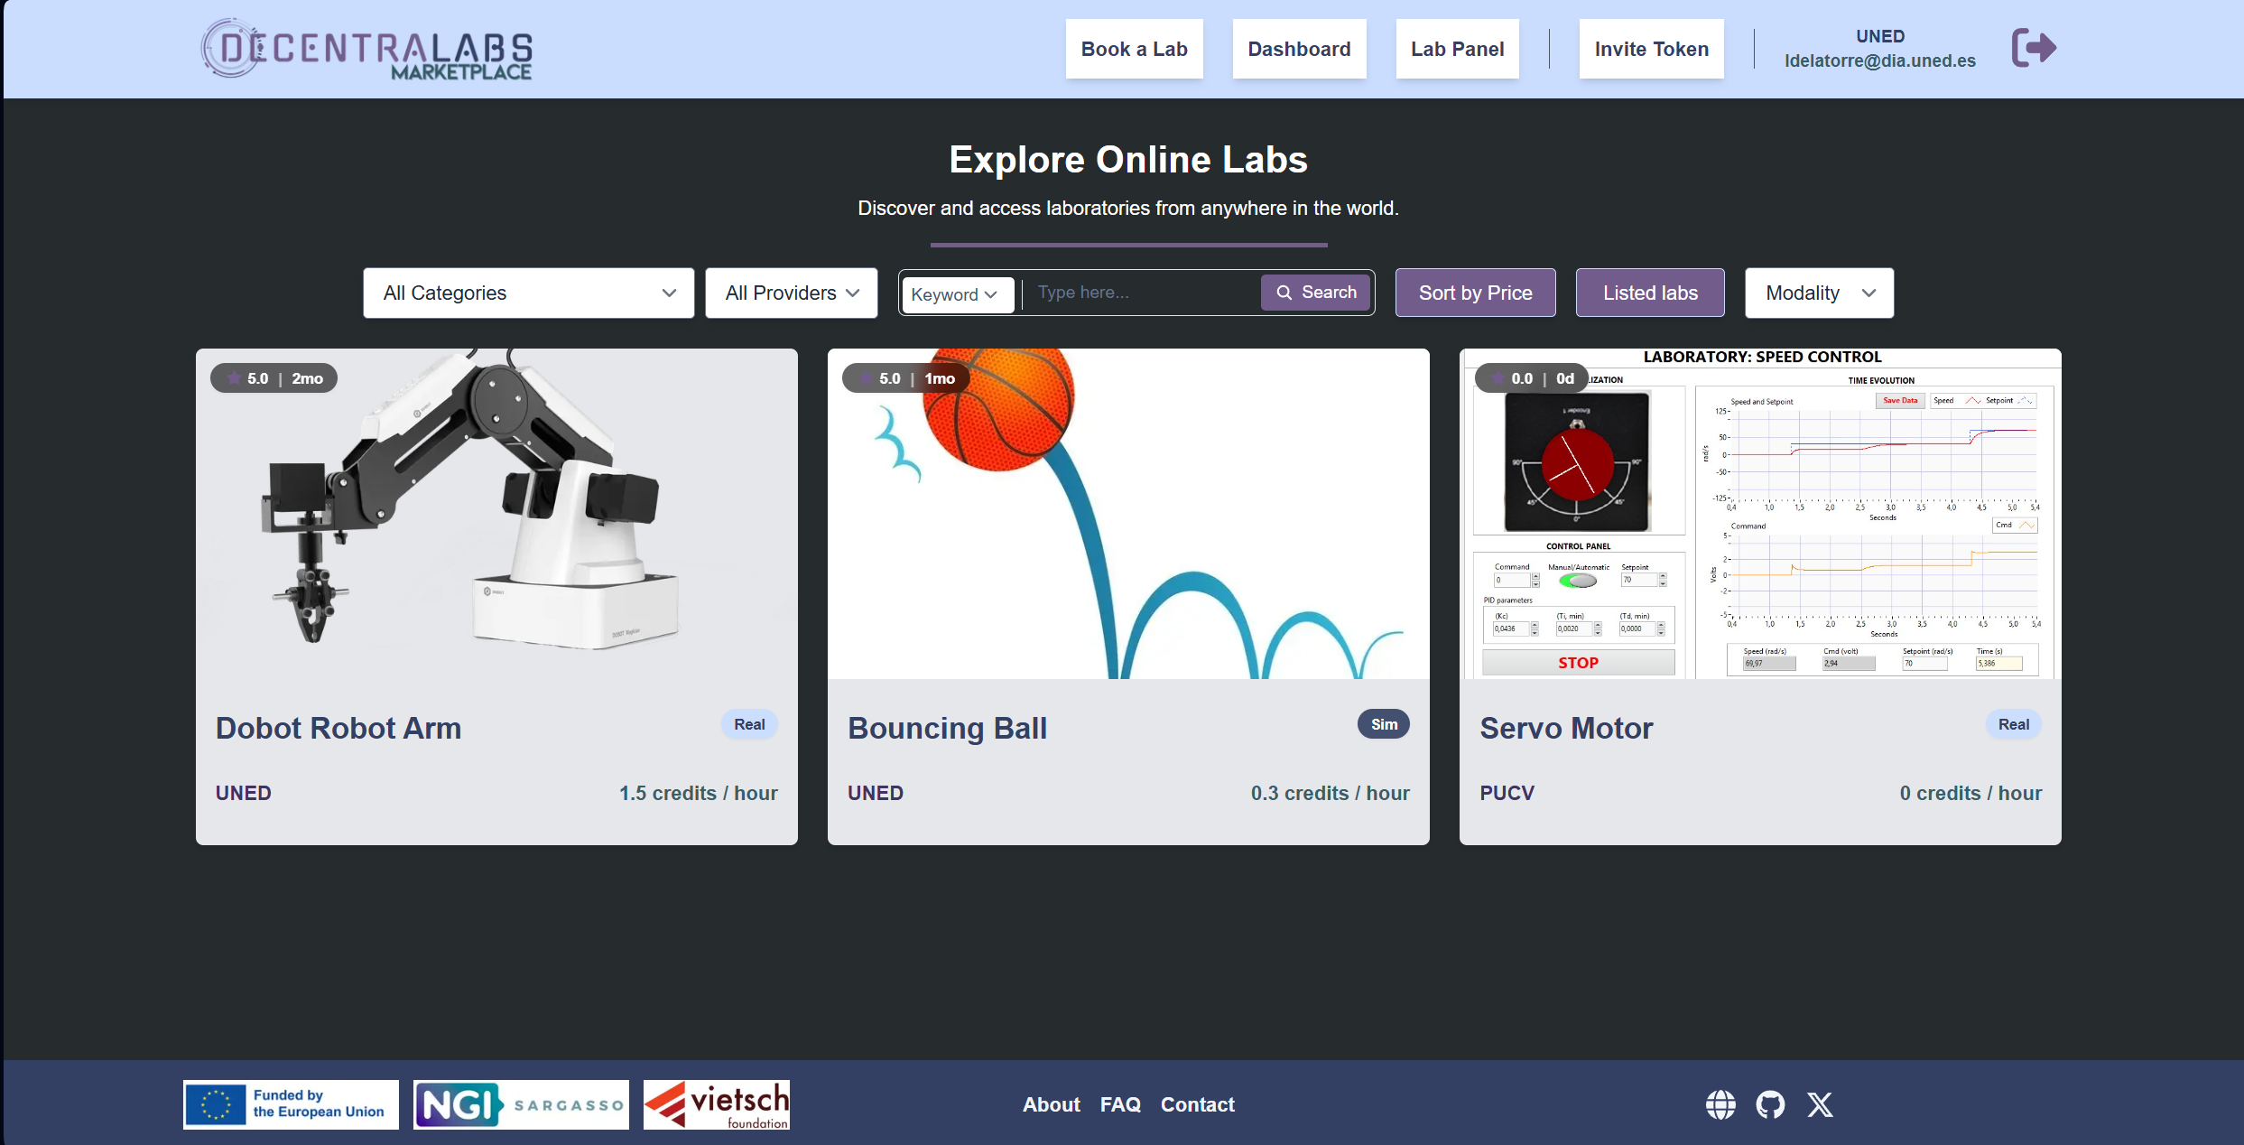
Demo

Slide 17
Conclusiones
01
DecentraLabs resuelve un problema real de 25 años alineando incentivos económicos, descubribilidad e interoperabilidad con tecnología blockchain open source.
02
La autenticación federada (eduGAIN/SSO) integrada con blockchain elimina la fricción de adopción y uso, y resuelve el problema de la confianza en el proveedor.
03
La arquitectura híbrida de autorización granular proporciona trazabilidad criptográfica por operación compatible con frameworks existentes (SAML, OIDC, VC).
04
Aplicable a otros servicios y recursos (no solo laboratorios) aunque no requieran la realización de una reserva.
🌐 decentralabs.nebsyst.com · 📖 decentralabs-2.gitbook.io/decentralabs-docs · 💻 github.com/DecentraLabsCom

